Slide 1
Integral Definida
Área de uma Superfície de Revolução

Slide 2
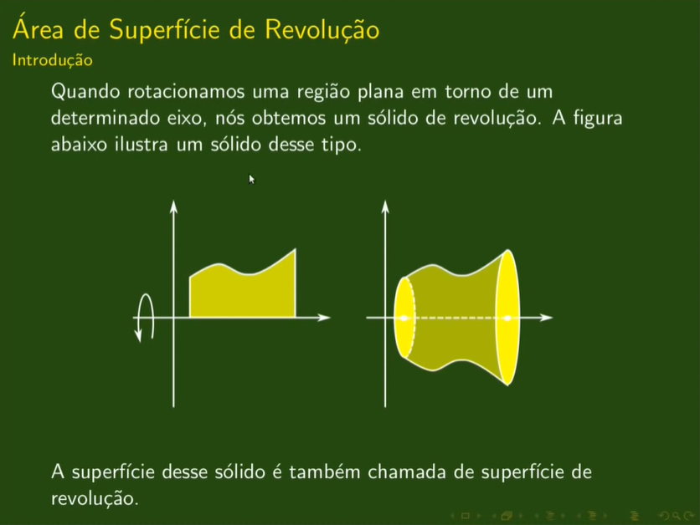

Slide 3
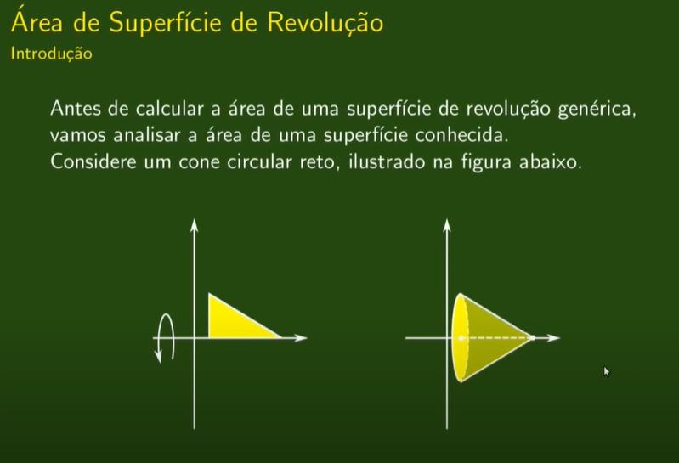

Slide 4
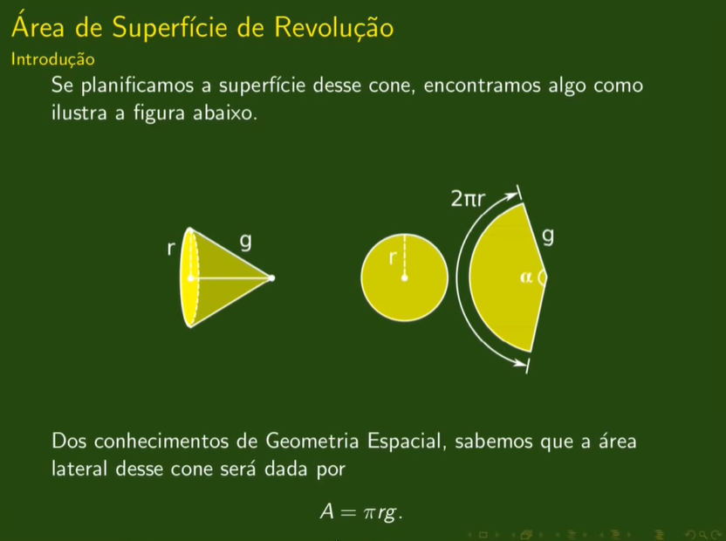

Slide 5
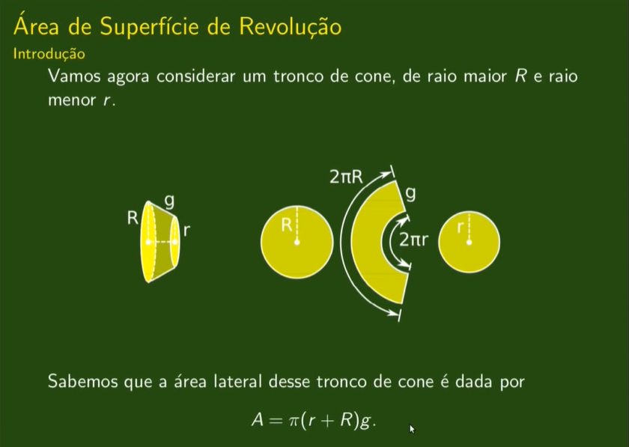

Slide 6
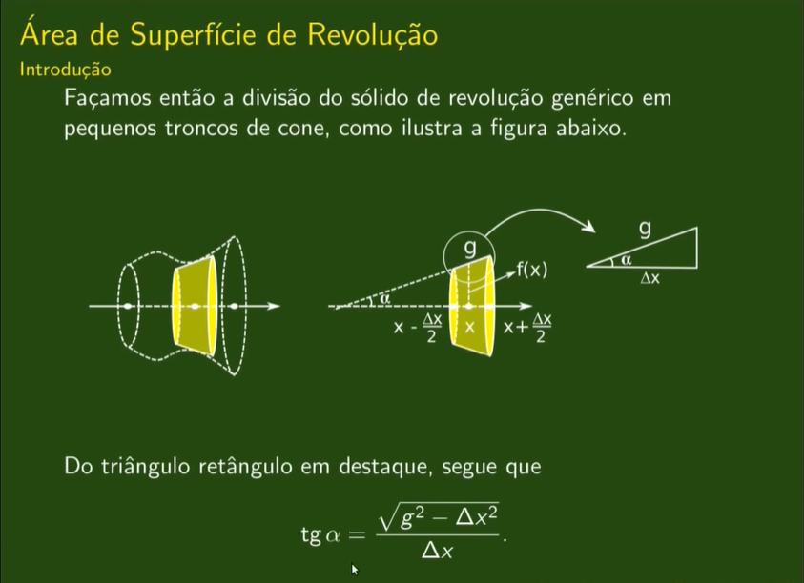

Slide 7
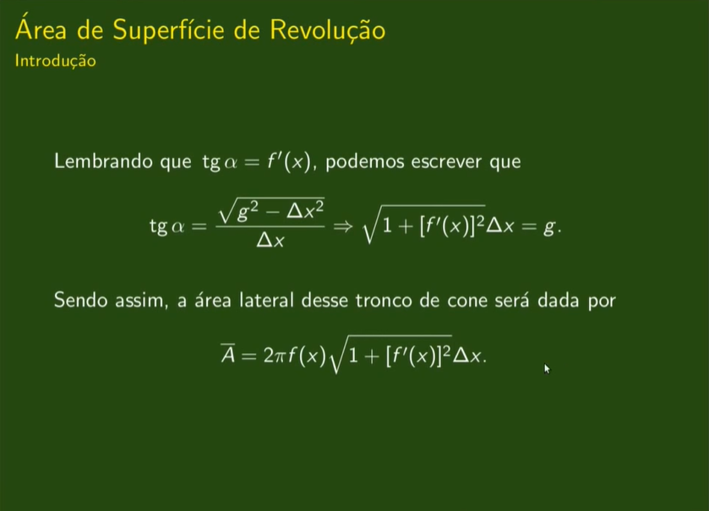

Slide 8
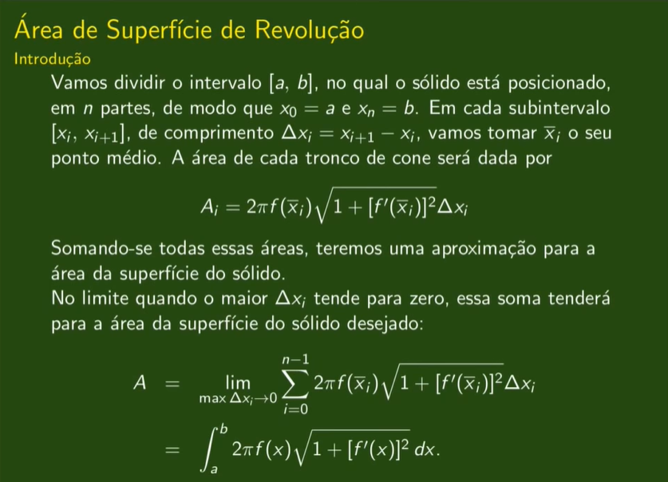

Slide 9
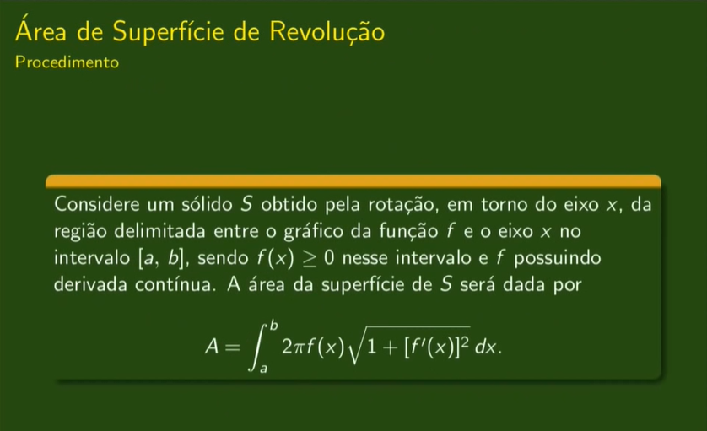

Slide 10
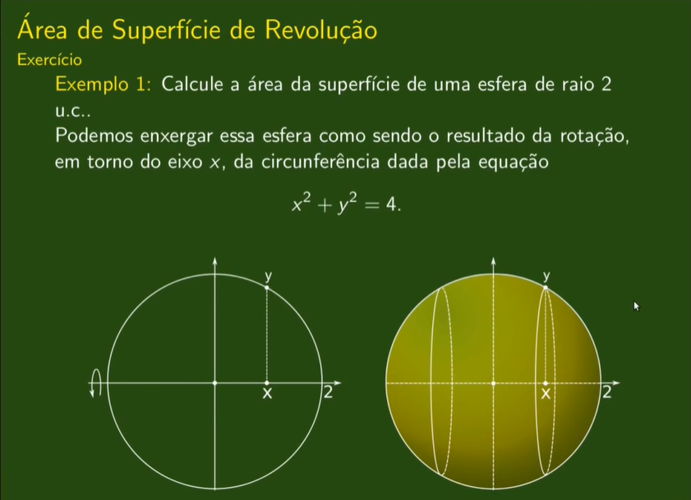

Slide 11
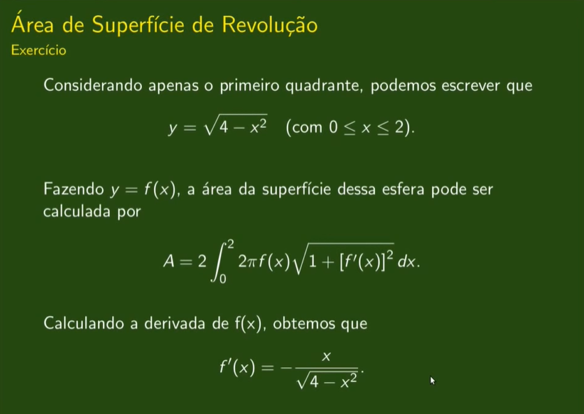


Slide 12
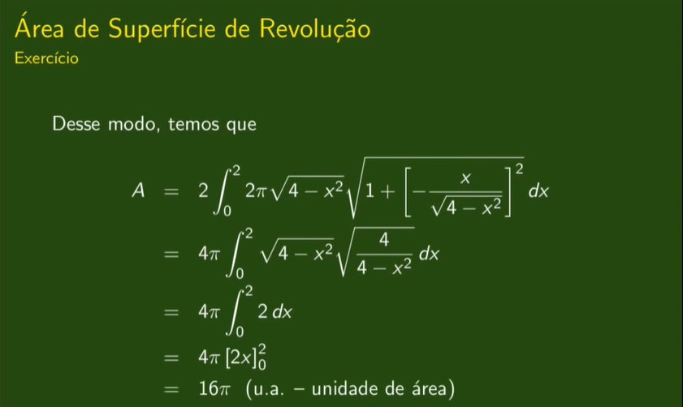

Slide 13
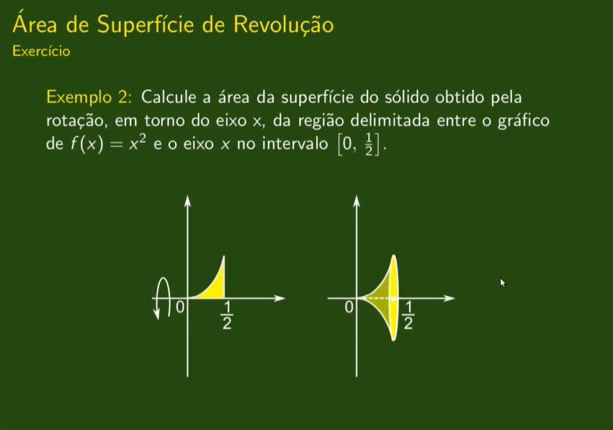

Slide 14
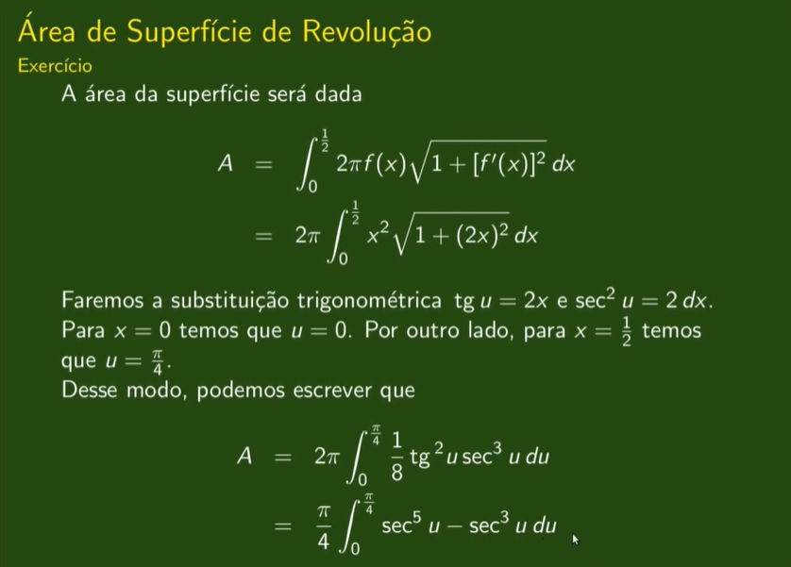

Slide 15
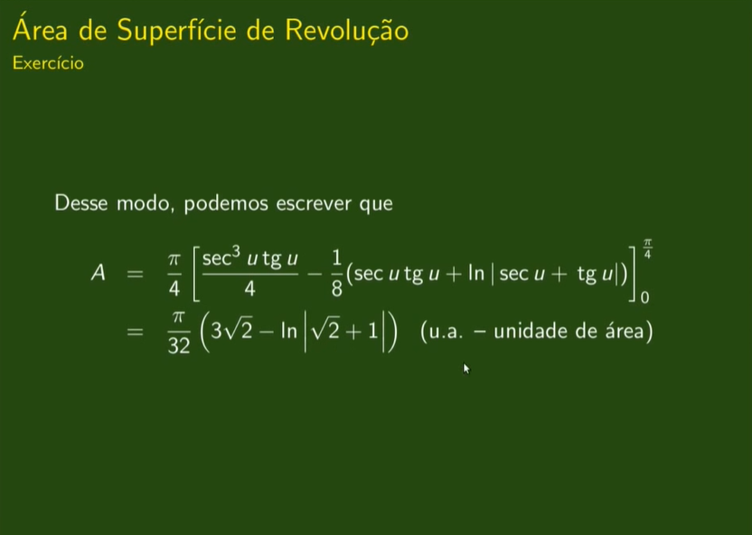


Slide 16
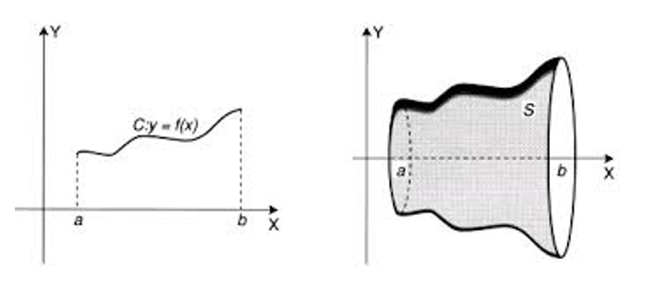
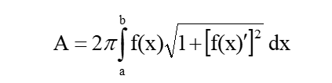
Área da superfície de revolução gerada pela rotação da curva y = f(x), com a ≤ x ≤ b, em torno do eixo x

Slide 17
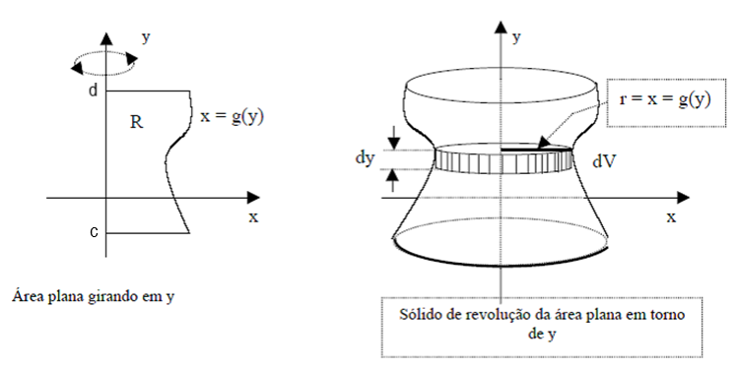
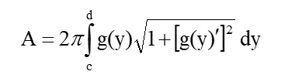
Área da superfície de revolução gerada pela rotação da curva x = g(y), com c ≤ y ≤ d, em torno do eixo y

Slide 18
Área da superfície de revolução gerada pela rotação da curva x = g(y), com c ≤ y ≤ d, em torno do eixo y
Resumo
Área da superfície de revolução gerada pela rotação da
curva y = f(x), com a ≤ x ≤ b, em torno do eixo x

Slide 19

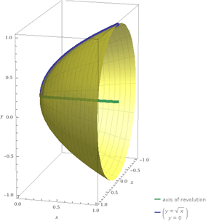
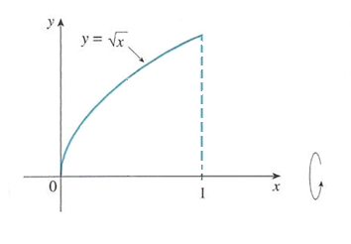

Slide 20
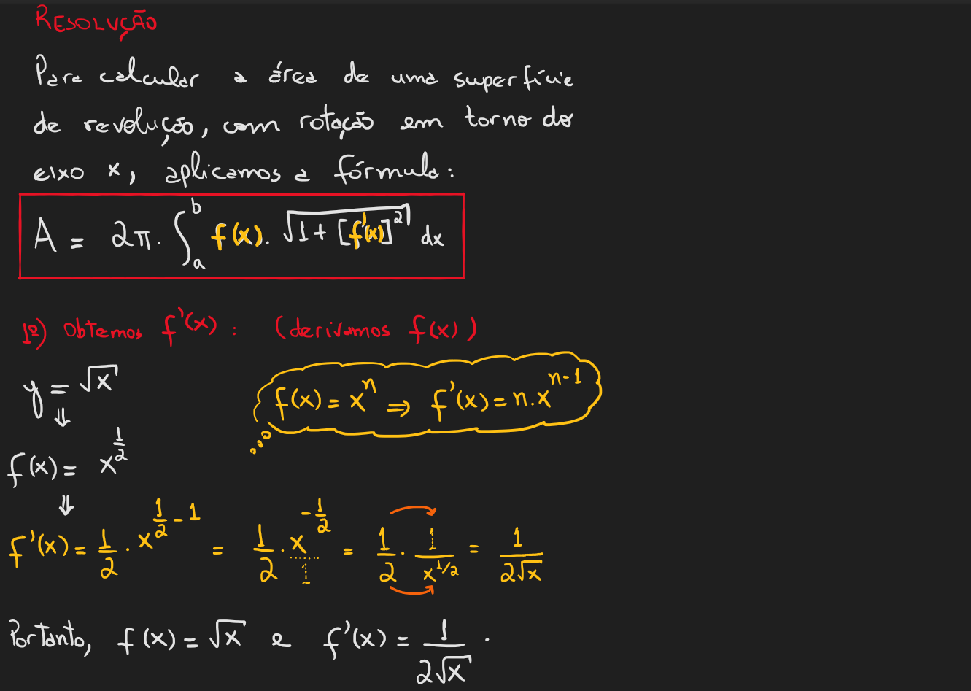

Slide 21
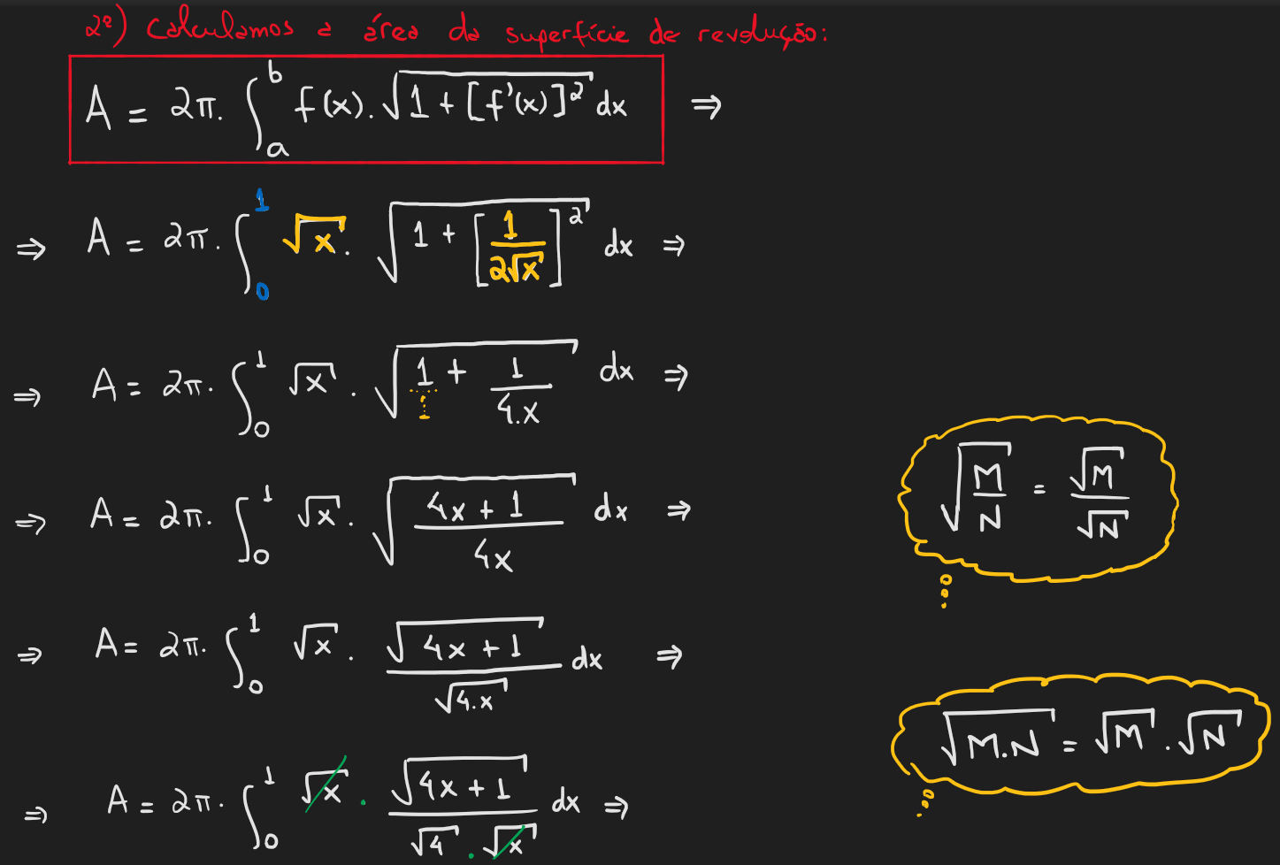

Slide 22
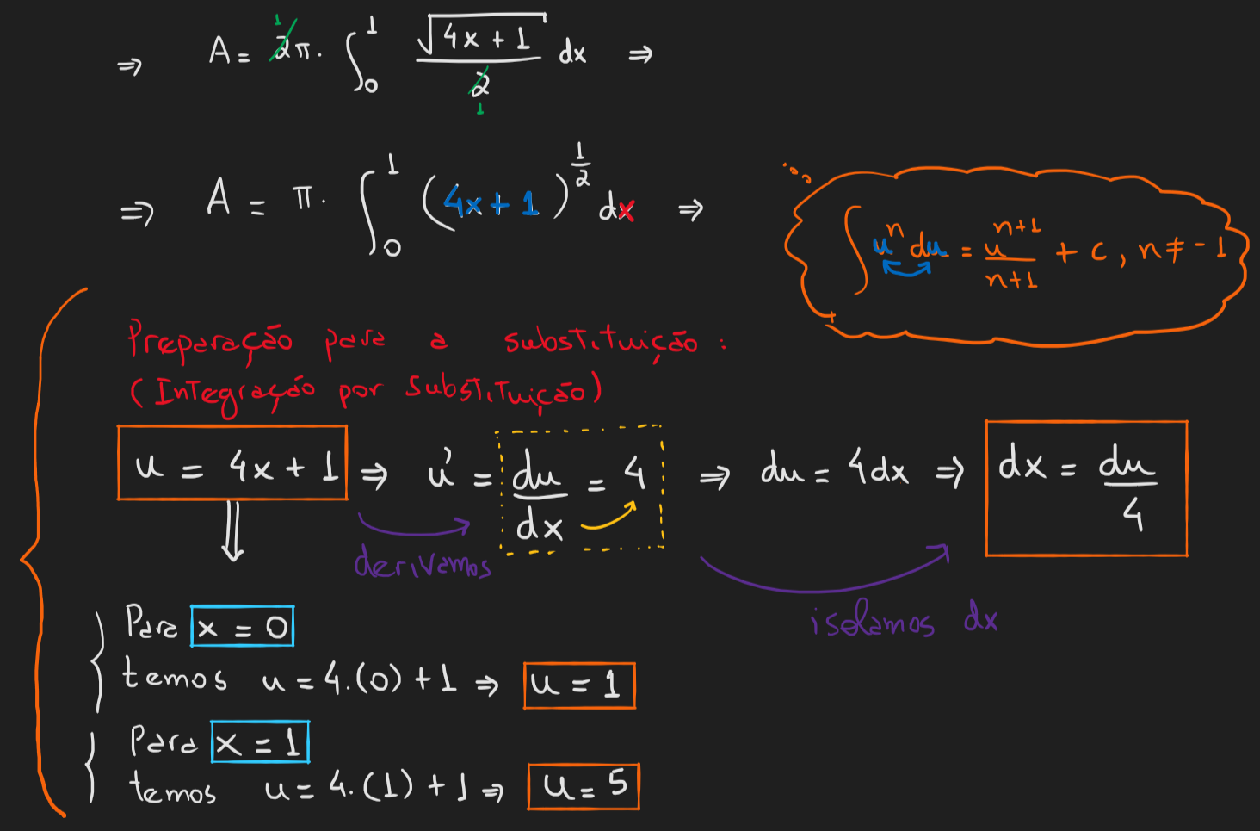

Slide 23
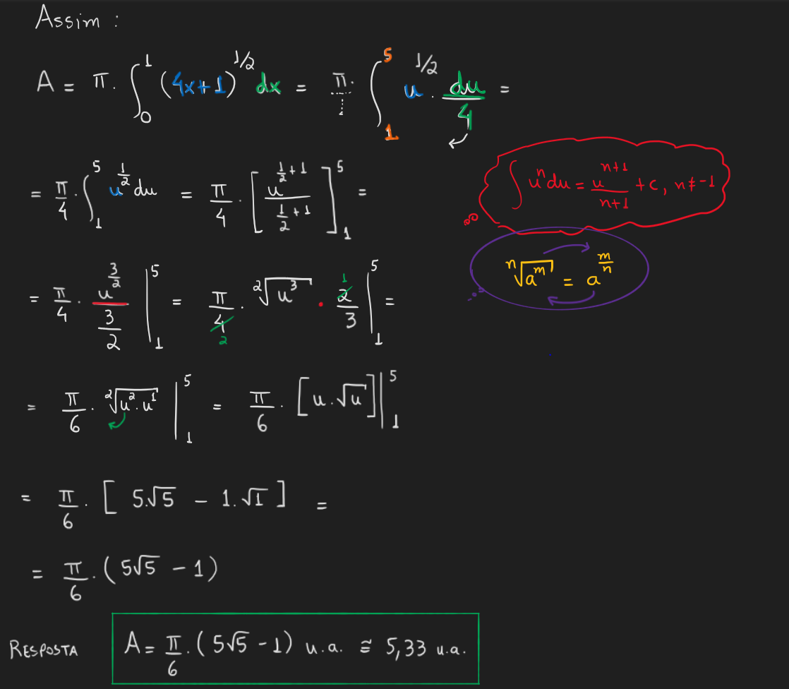

Slide 24
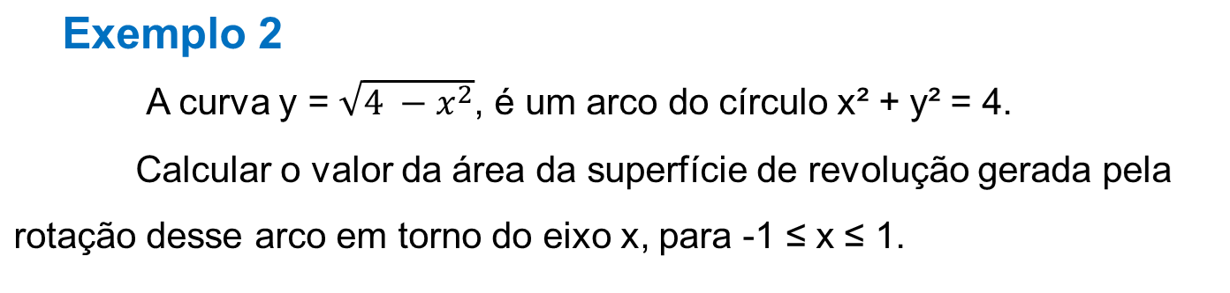
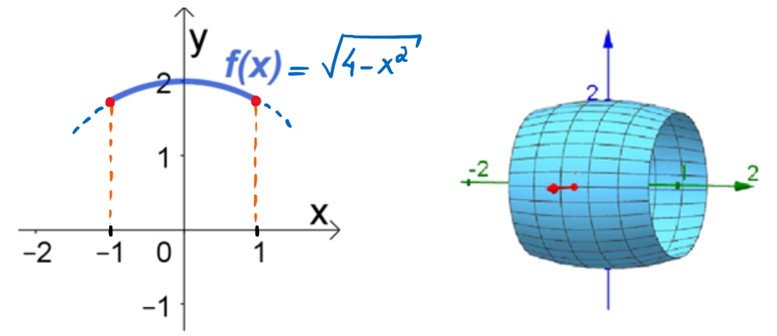

Slide 25
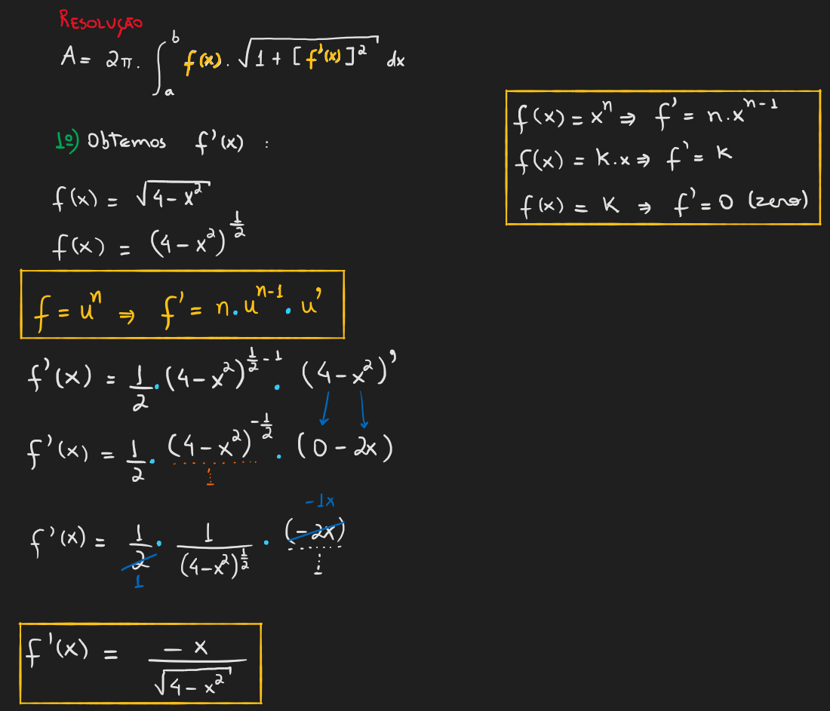


Slide 26
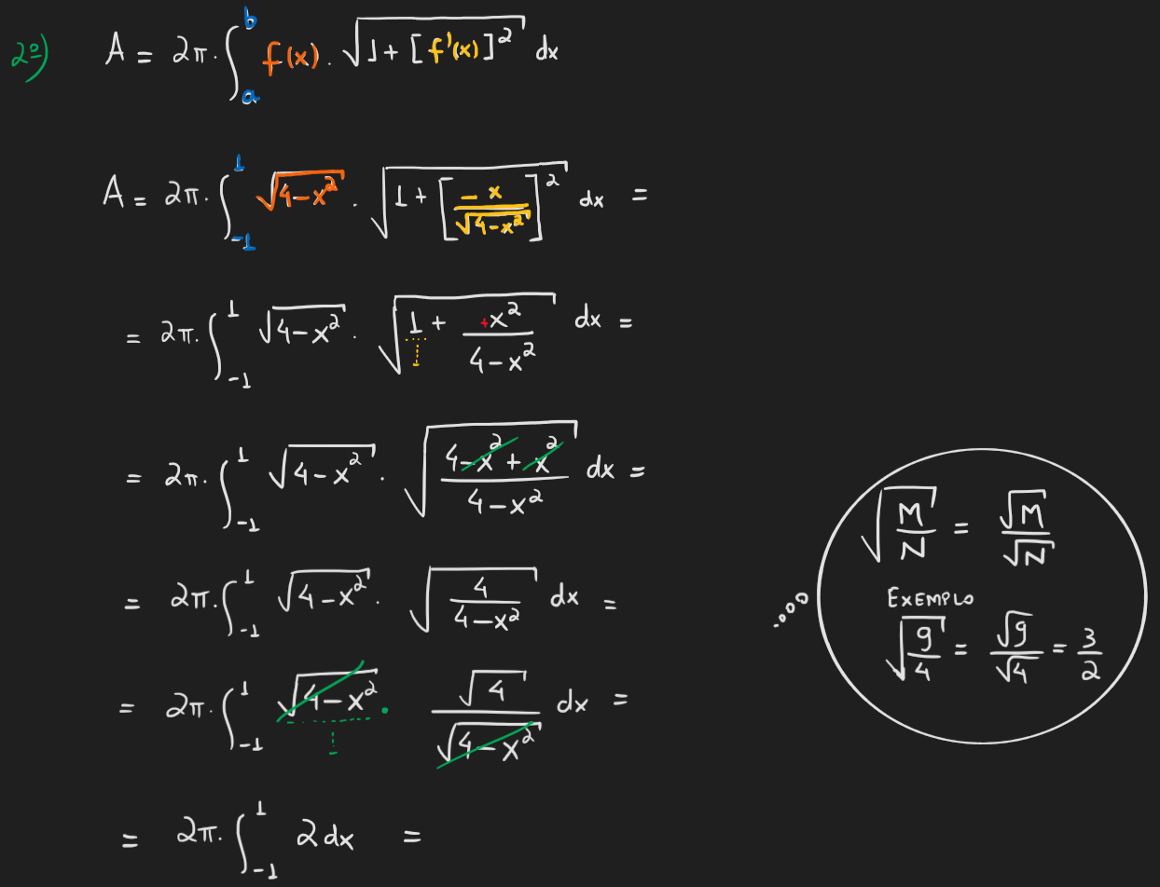

Slide 27
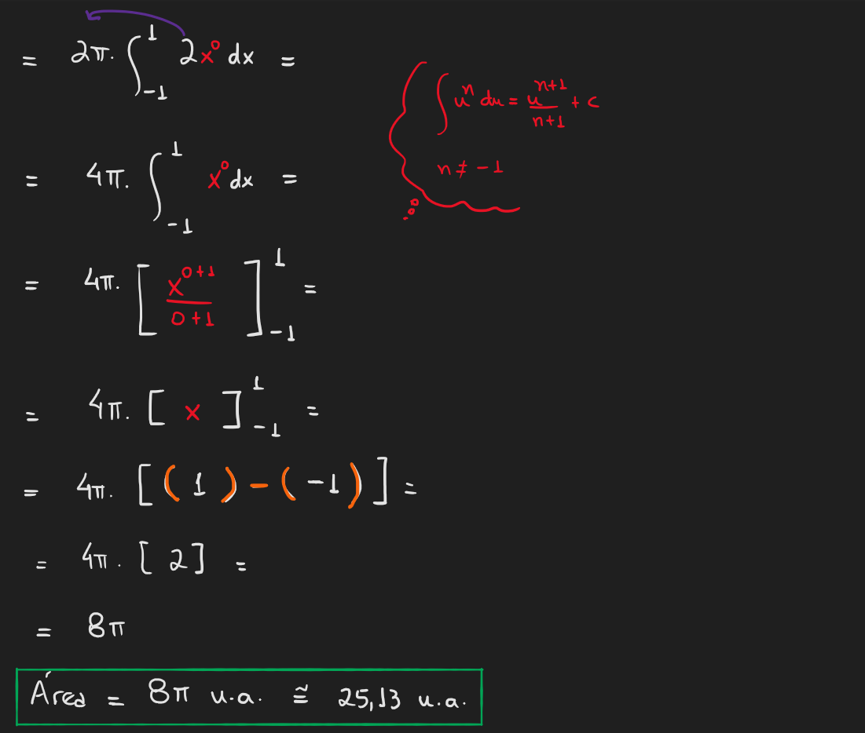

Slide 28
Exercícios

Slide 29
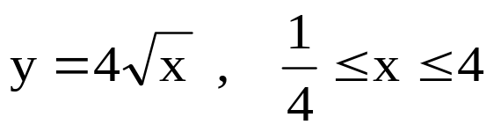
1) Determine área da superfície de revolução obtida pela rotação, em torno do eixo dos x, da curva dada por
.

Slide 30
2) Determine a área da superfície de revolução obtida pela rotação, em torno do eixo Oy, da curva dada por x = y³,
0 ≤ x ≤ 1.

Slide 31
3) Calcular a área da superfície gerada pela rotação do arco de curva y = 2x³ com 0 ≤ x ≤ 2, em torno do eixo Ox.

Slide 32
4) Calcular a área da superfície gerada pela rotação do arco de curva x = √y com 1 ≤ y ≤ 4, em torno do eixo Oy.

Slide 33

5) Calcular a área da superfície gerada pela rotação do arco de curva com 0 ≤ x ≤ 1, em torno do eixo Ox.

Slide 34
6) Calcular a área da superfície gerada pela rotação do arco de curva y = 4x com 0 ≤ x ≤ 2, ao redor:
do eixo Ox;
do eixo Oy.

Slide 35
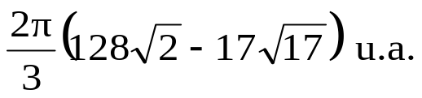
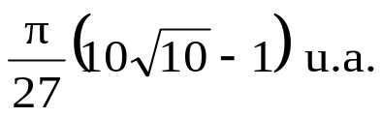
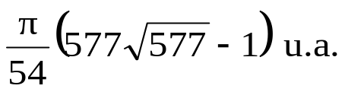
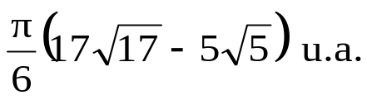

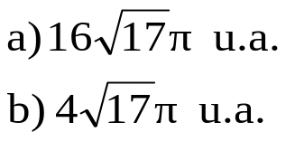
Respostas
1)
2)
3)
4)
5)
6)

